Slide 1
게임 스토리 기획서
게임공학과
2013180018
신상우

Slide 2
게임 배경
중세시대 전쟁으로 인한 두 왕국의 갈등은 최고조에 달했다.
10년째 이어진 전쟁은 각국의 식량 부족, 자원 부족등을 초래하였는데, 이 전쟁을 끝낼 마지막 전투가 기다리고있다.

Slide 3
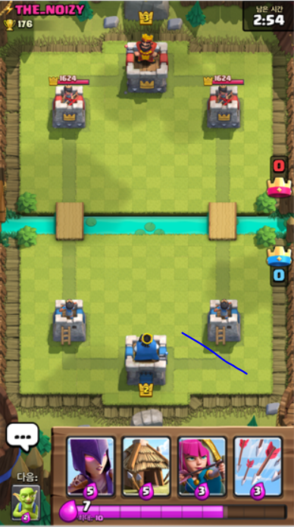
게임 컨셉
클래시로얄과 같은 형식의 게임으로 각 사용자가 자신의 영토 내에서 병사를 배치할 수 있으며 각 왕국의 병사들은 서로 싸우게 된다. 성에서는 성을 지키는 궁수가 있어 성의 유효거리 내에 들어오게 되면 화살로 공격을한다.
먼저 모든 성을 함락시키는 왕국이 승리하며 제한시간까지 성이 함락되지 않으면 무승부로 게임이 종료된다.
각 왕국에는 왕국의 특징을 가지고 있는 병사가 따로 존재한다.

